Slide 2
SECCION 4.
LA EXPIACION PARTICULAR

Slide 3
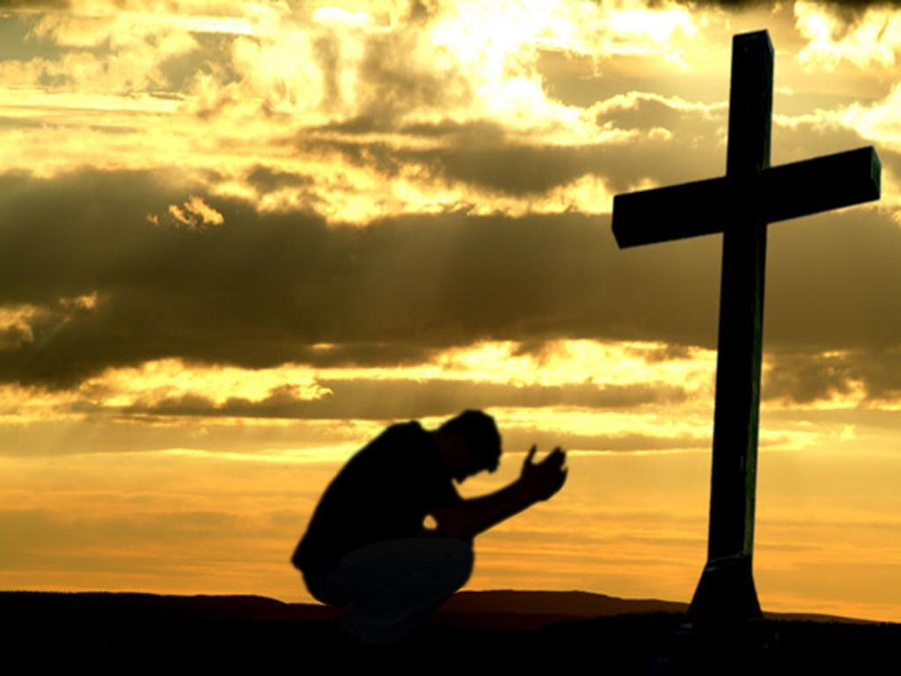
Cual de estas frases es la correcta:
-Cristo murió́ por algunos pecados de todos los hombres.
-Cristo murió́ por todos los pecados de todos los hombres.
-Cristo murió́ por todos los pecados de algunos hombres.

Slide 4
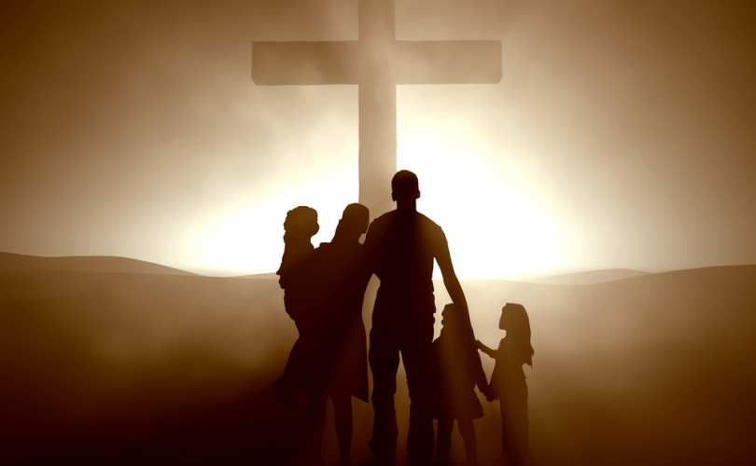
-Cristo ha muerto por todos
-Cristo ha muerto por muchos
-Cristo ha muerto por los suyos

Slide 5
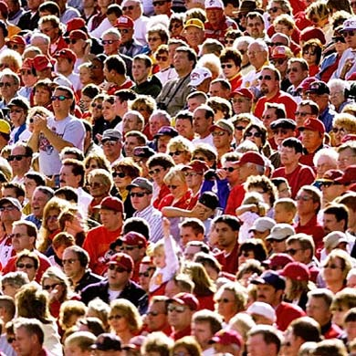
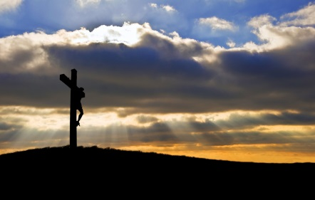
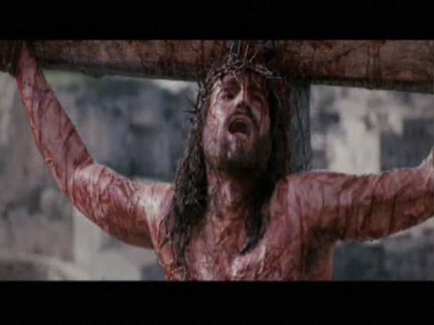
1.- Las tres posturas posibles
1.- Cristo ha muerto por todos y todos serán salvos. (Universalismo)
2.- Cristo ha muerto por todos pero solamente algunos serán salvos. (Arminianismo)
3.- Cristo ha muerto por algunos y estos algunos serán salvos. (Fe reformada)

Slide 6
¿Por quien murió Cristo?
Mt. 1:21 Y dará a luz un hijo, y llamarás su nombre JESÚS,
porque él salvará a su pueblo de sus pecados.
Jn. 10: 14 Yo soy el buen pastor; y conozco mis ovejas, […]
Jn. 10:15 así como el Padre me conoce, y yo conozco
al Padre; y pongo mi vida por las ovejas.
Jn. 10:26 pero vosotros no creéis, porque
no sois de mis ovejas, como os he dicho.

Slide 7
Jn. 15:13 Nadie tiene mayor amor que este,
que uno ponga su vida por sus amigos.
Jn. 15:14 Vosotros sois mis amigos,
Heb. 9:28 Cristo fue ofrecido una sola vez para
llevar los pecados de muchos;
Hch. 18:10 yo estoy contigo, y ninguno pondrá sobre ti la
mano para hacerte mal, porque
yo tengo mucho pueblo en esta ciudad.

Slide 8
Jn. 6:37 Todo lo que el Padre me da, vendrá a mí;
y al que a mí viene, no le echo fuera.
Jn. 6:38 Porque he descendido del cielo, no para hacer mi
voluntad, sino la voluntad del que me envió.
Jn. 6:39 Y esta es la voluntad del Padre, el que me envió:
Que de todo lo que me diere, no pierda yo nada,
sino que lo resucite en el día postrero.
Jn. 6:40 Y esta es la voluntad del que me ha enviado:
Que todo aquel que ve al Hijo, y cree en él, tenga
vida eterna; y yo le resucitaré en el día postrero.

Slide 9
Hch. 20:28 Por tanto, mirad por vosotros,
y por todo el rebaño en que el Espíritu Santo
os ha puesto por obispos, para apacentar la
iglesia del Señor, […]
Ef. 5:25 Maridos, amad a vuestras mujeres, así como
Cristo amó a la iglesia, […]
Heb. 9:28 así también Cristo fue ofrecido una sola vez para
llevar los pecados de muchos;

Slide 10
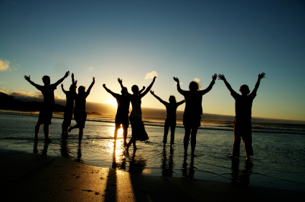
¿Quiénes son hechos partícipes de la redención lograda por Cristo?
“La redención es aplicada con toda certeza y comunicada eficazmente a todos aquellos para quienes Cristo la compró, quienes en tiempo oportuno, son capacitados por el Espíritu Santo para creer en Cristo conforme al Evangelio”
(Catecismo de Westminster)
“Cristo muere por los que el Padre eligió
desde antes de la fundación del mundo”.

Slide 11
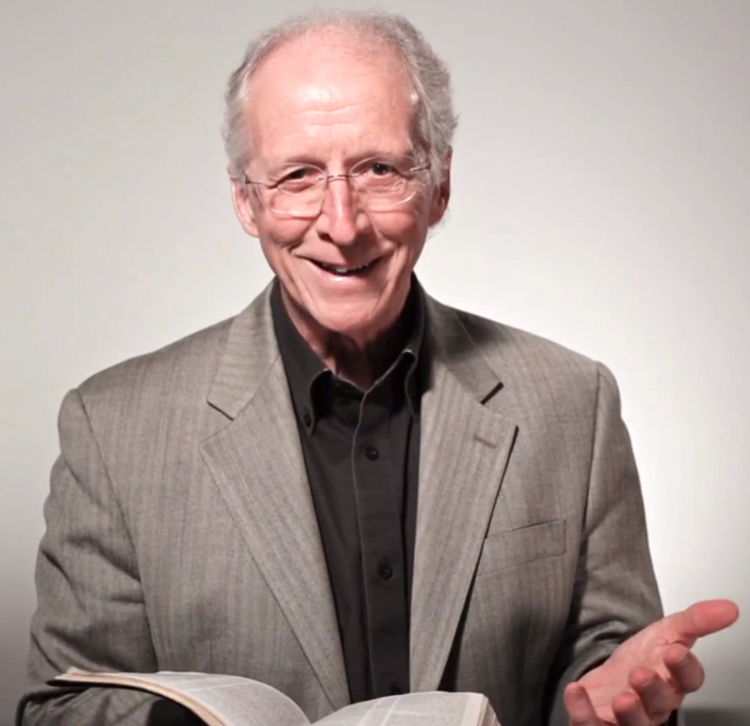
3.- La doctrina de la expiación particular
"La expiación es la obra de Dios en Cristo en la cruz, donde Él completó la obra de Su vida de perfecta justicia, canceló la deuda de nuestro pecado, apaciguo Su santa ira contra nosotros y ganó para nosotros todos los
beneficios de la salvación".
(John Piper)

Slide 12
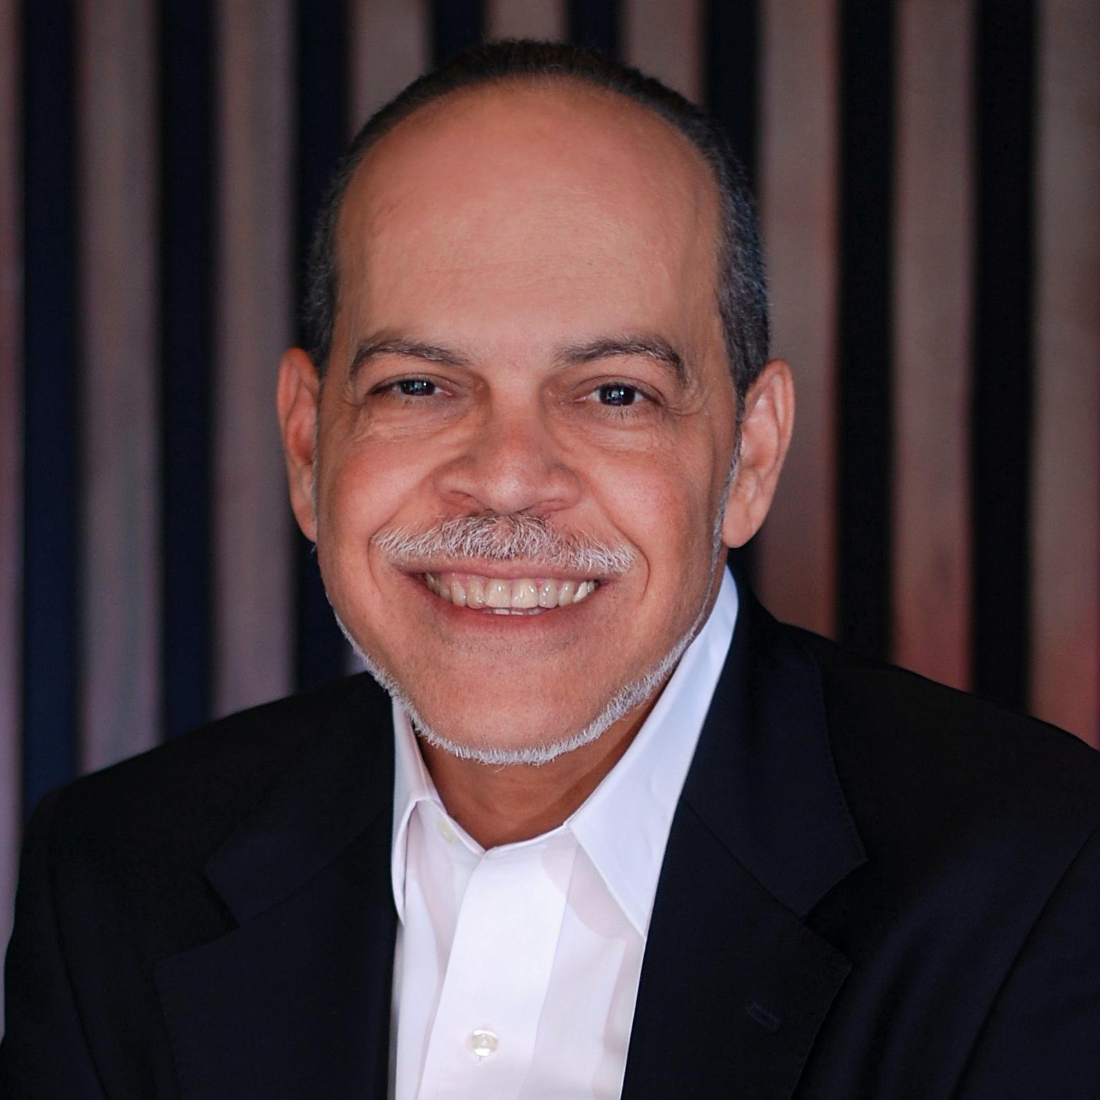
"La expiación es la obra de Dios a favor de los pecadores para reconciliarlos a Él. Es la actividad divina que confronta y resuelve el problema del pecado humano. En la cruz Cristo expió nuestros pecados y los perdonó al ofrecerse como un cordero expiatorio. Cuando la justicia de Dios fue satisfecha en la cruz, Dios reconcilió al hombre consigo mismo
(2ª Co. 5:18) Eso hizo Cristo el día que
entregó Su vida y lo hizo por todos
y cada uno de los elegidos de Dios".
(Miguel Núñez)

Slide 13
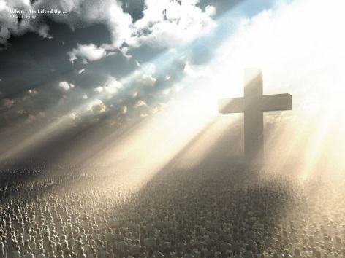
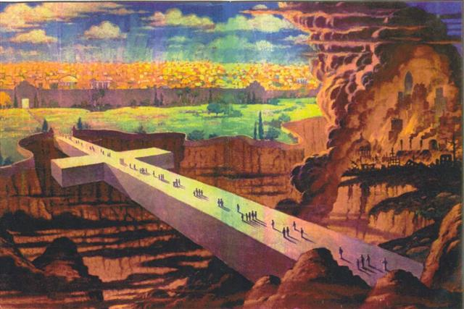
¿Qué hizo Cristo cuando murió?
1.- Se sacrificó en forma vicaria (“sustituto”) Hebreos 9:26
2.- Propició la ira de Dios, Romanos 3:25
3.- Reconcilió a su pueblo con Dios, Romanos 5:10
4.- Los redimió de la maldición de la Ley, Gálatas 3:13
No se tratan de meras posibilidades, se tratan de cosas que realmente ocurrieron.
No es una salvación hecha
posible; es una obra eficaz que
cumple con su propósito.

Slide 14
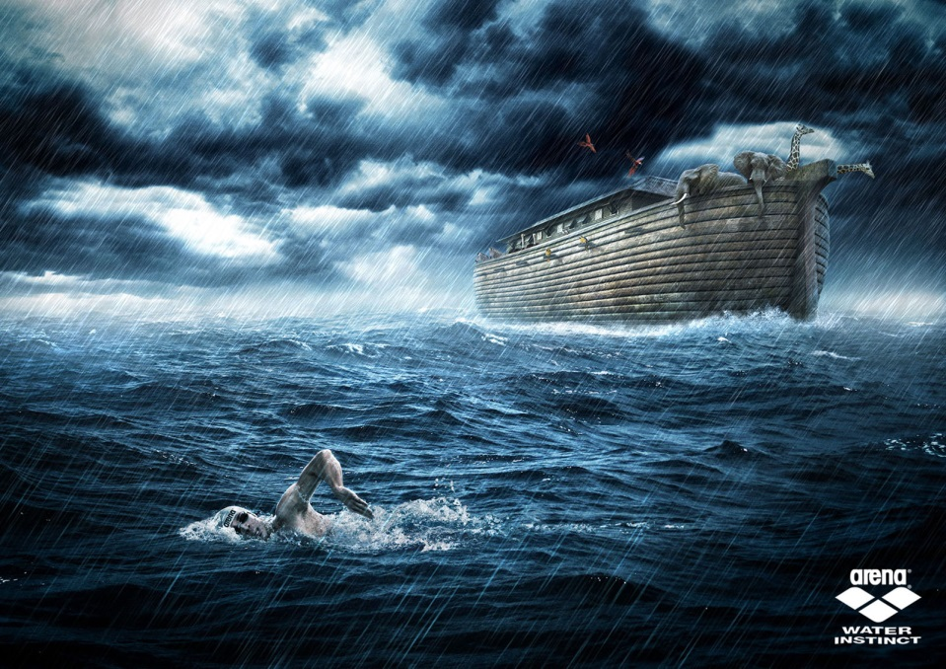
¿Expiación Particular?
Particular se refiere a un grupo ‘limitado’ o ‘definido’.
Podemos entender esto a la luz de la elección incondicional del Padre. El Hijo da su vida por los que el Padre ya había elegido de antemano.
En los días de Noé, Dios solamente salvó a ocho personas.
En la destrucción de Sodoma, solamente salvó a tres.
En la destrucción de Jericó, solamente salvó a la familia de Rahab.
¿Cuántos de ésos merecían ser salvos? ¡Ninguno!

Slide 15
4.- Objeciones
A.- ¿Qué pasa con todos los pasajes ‘universales’ de la Biblia? Por ejemplo, términos como “el mundo” y “todos”, etc.
Aconteció en aquellos días, que se promulgó un edicto de parte de Augusto César,
que todo el mundo fuese empadronado.
Lucas 2:1
El Señor no retarda su promesa, según algunos la tienen por tardanza, sino que es paciente para con nosotros, no queriendo que ninguno perezca,
sino que todos procedan al arrepentimiento.
2ª Pedro 3: 9
1ª Pedro 1:2
elegidos según la presciencia de Dios

Slide 16
Porque de tal manera amó Dios al mundo,
que ha dado a su Hijo unigénito,
para que todo aquel que en él cree, no se pierda,
mas tenga vida eterna. Juan 3:16

Slide 17
La expresión "mundo”
se refiere a todo tipo de personas y en múltiples lugares.
«Cristo murió por todos los hombres sin DISTINCIÓN
pero no por todos los hombres sin EXCEPCION».

Slide 18
He manifestado tu nombre a los hombre que del mundo me diste; tuyos eran, y me los diste […]
Yo ruego por ellos; no ruego por el mundo,
sino por los que me diste; porque tuyos son […]
Padre santo, a los que me has dado, guárdalos en tu nombre […] A los que me diste, yo los guardé, y ninguno de ellos se perdió, sino el hijo de perdición para que la Escritura se cumpliese […]
Mas no ruego solamente por éstos, sino también por los que han de creer en mí por la palabra de ellos. […]
Padre, aquellos que me has dado, quiero que donde yo estoy también ellos estén conmigo. (Juan 17)

Slide 19
5. ¿DIOS HACE ACEPCION DE PERSONAS?
Hch. 10:34
Entonces Pedro, abriendo la boca, dijo: En verdad comprendo que Dios no hace acepción de personas.
Stg. 2:1
Hermanos míos, que vuestra fe en nuestro glorioso Señor Jesucristo sea sin acepción de personas.
Pero de los que tenían reputación de ser algo lo que hayan sido en otro tiempo nada me importa; Dios no hace acepción de personas, a mí, pues, los de reputación nada nuevo me comunicaron.
Gal. 2:6

Slide 20
4. ¿Qué hacemos con el Evangelio?
¿Cómo evangelizar?
¿POR QUÉ Y PARA QUE PREDICAR SI CREEMOS EN LA ELECCION?
ES UN MANDAMIENTO
ES EL MEDIO
ES UN PRIVILEGIO

Slide 21
7. ¿Cómo y a quien debemos
presentarle la palabra?
que prediques la palabra; que instes a tiempo y fuera de tiempo; redarguye, reprende, exhorta con toda paciencia y doctrina.
2ª Tim. 4:2
Marcos 16:15
Y les dijo: Id por todo el mundo y predicad el evangelio a toda criatura

Slide 22
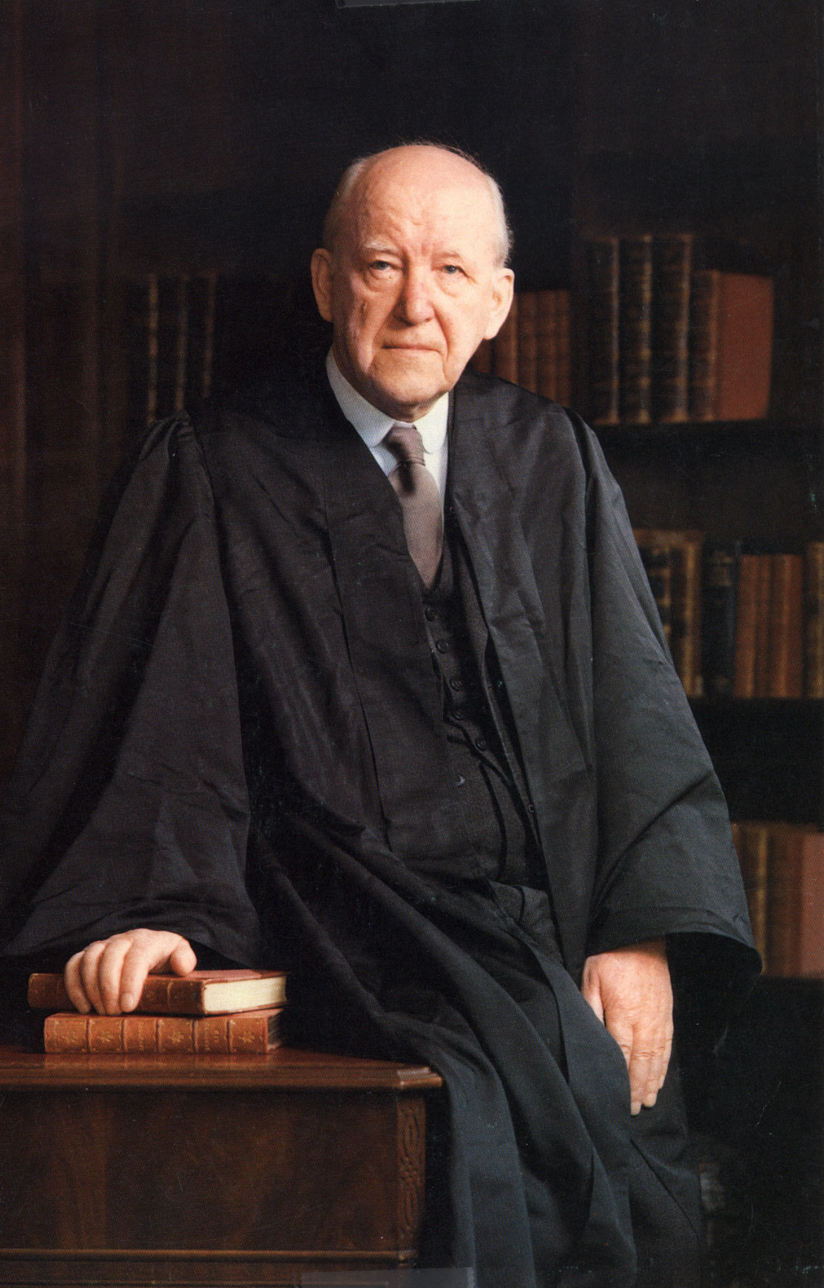
¿Por qué a toda criatura si Dios
solo salvara a sus elegidos?
Me he hecho débil a los débiles, para ganar a los débiles; a todos me he hecho de todo, para que de todos modos salve a algunos.
1ª Cor. 9:22
“La evangelización debe comenzar con la santidad de Dios, la pecaminosidad del hombre, la presentación de la ley y las consecuencias eternas del pecado.
El miedo de hoy día es que si no se hace un buen espectáculo para entretener a la gente no vendrán”. (Martin Lloyd Jones).

Slide 23
por cuanto todos pecaron, y están destituidos de la gloria de Dios,
Ro. 3:23
Porque cualquiera que guardare toda la ley, pero ofendiere en un punto, se hace culpable de todos.
Stg. 2:10
Porque la paga del pecado es muerte, mas la dádiva de Dios es vida eterna en Cristo Jesús Señor nuestro.
Ro. 6:23
El que cree en el Hijo tiene vida eterna; pero el que rehúsa creer en el Hijo no verá la vida, sino que la ira de Dios está sobre él.
Jn. 3:36
Pero por tu dureza y por tu corazón no arrepentido, atesoras para ti mismo ira para el día de la ira y de la revelación del justo juicio de Dios,
Ro. 2:5
Apc. 20:15
Y el que no se halló inscrito en el libro de la vida fue lanzado al lago de fuego.

Slide 24
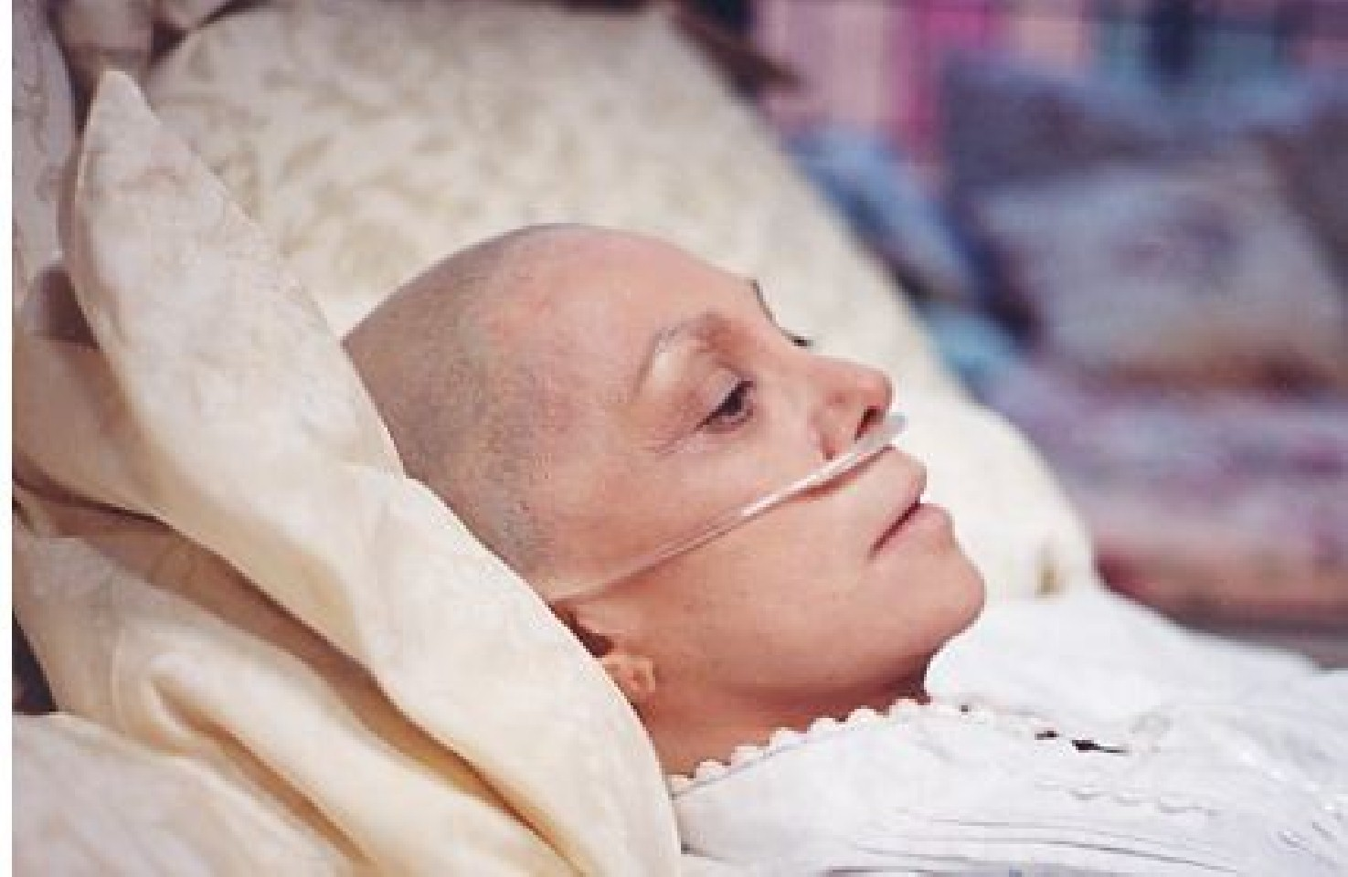

Slide 25
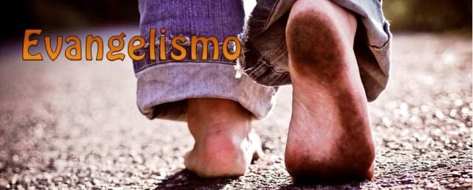
Ro. 10:15 […] !!Cuán hermosos son los pies
de los que anuncian la paz,
de los que anuncian buenas nuevas!

Slide 26
NUEVE CLAVES PARA EL EVANGELISMO
Ora y ama a la gente a la que compartes
el evangelio.
2. Procura reflejar la naturaleza y la verdad de
Dios tanto en tu vida como en tu carácter.
3. Pídele a Dios sabiduría.

Slide 27
4. Presenta la ley de Dios.
5. Siembra la palabra de Dios.
6. Se una vasija del Espíritu Santo a través
de tu vida y testimonio.

Slide 28
7. Mueve a la persona a un punto de duda con
respecto a la vida que está llevando.
8. Ayuda a la persona a obtener la verdad que
Dios ya puso en su corazón
9. Desafía a las personas a que se arrepientan
y crean en el evangelio para así reconciliarse
con Dios.

Slide 29
Observaciones:
*Cristo ha muerto por algunos.
*Estos algunos son realmente salvos.
*Estos algunos son su pueblo, sus amigos, su Iglesia,
su esposa, sus ovejas.
*La muerte de Cristo quita nuestro pecado y la ira de Dios
hacia nosotros.
*La muerte de Cristo nos reconcilia con Dios y nos libra de
la maldición de la ley.
*Esta expiación no niega la universalidad del mensaje
bíblico.

Slide 30
«Yo te escogí.
Yo envié a Mi Hijo
a morir con el
fin de tenerte»

Slide 31
EJERCICIO
Historia y Teología
Sublime Gracia
Desde el 2:02:30 al 2:39:32

